Slide 1
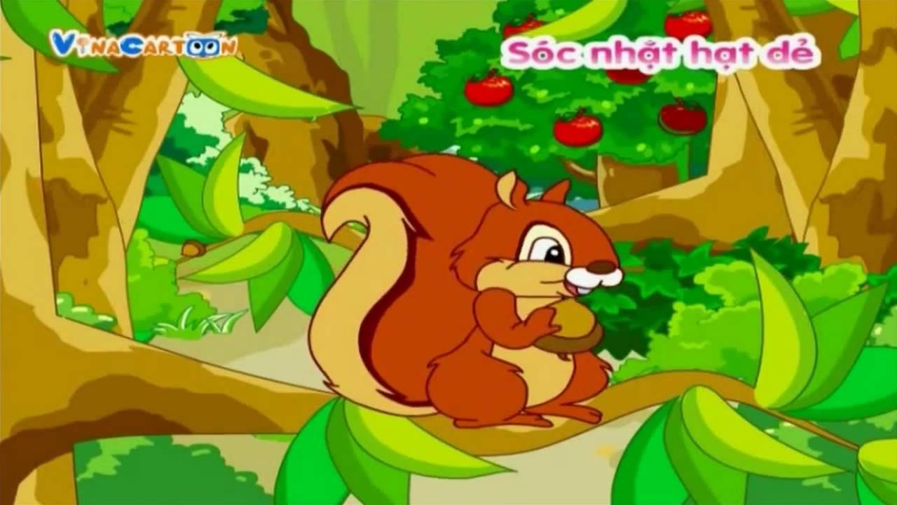


Chú Sóc nâu đang cố gắng nhặt những hạt dẻ để mang về tổ. Các em hãy giúp đỡ chú Sóc bằng cách trả lời đúng các câu hỏi nhé.

Slide 2



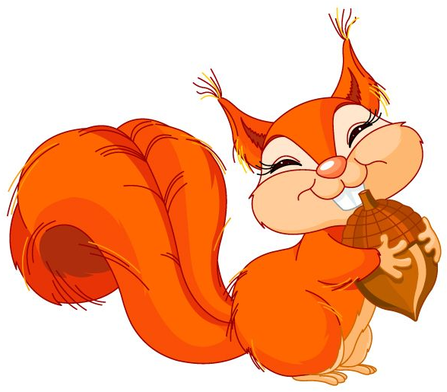
2 x 6 = ?
A: 12
B: 16
C: 17
D: 56

Slide 3

2 x 2 = ?
A: 6
B: 5
C: 8
D: 4

Slide 4

15 + 51 = ?
A: 88
B: 66
C: 77
D: 55

Slide 5
2 x 5 = ?
A: 10
B: 5
C: 2
D: 7

Slide 6
2 x 1 = ?
A: 6
B: 3
C: 8
D: 2

Slide 7

Bài 37 : Phép nhân (tiết 2)
Trang 6

Slide 8

Yêu cầu cần đạt
Nhận biết khái niệm ban đầu về phép nhân, đọc, viết phép nhân.
Thực hiện được phép nhân đơn giản dựa vào tổng các số hạng bằng nhau.
Giải được bài toán đơn có nội dung liên quan đến phép nhân.

Slide 9
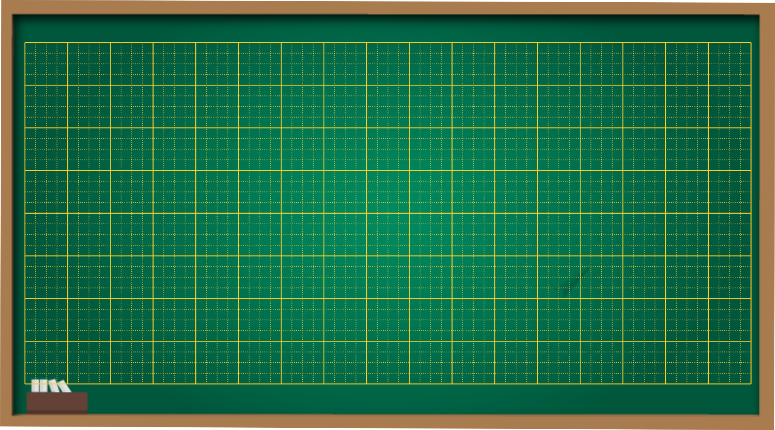
Thứ ba ngày 18 tháng 1 năm 2022
Toán
Phép nhân - Luyện tập

Slide 10



1
a) Viết 2 + 2 + 2 + 2 + 2 = 10 thành phép nhân.
2
$$×$$
5
=
10
b) Viết phép nhân 5 $×$7 = 35 thành phép cộng các số hạng bằng nhau.
5 + 5 + 5 + 5 + 5 + 5 + 5 = 35
Viết 3 + 3 + 3 = 9 thành phép nhân.
3
$$×$$
3
=
9
Viết phép nhân 4 $×$6 = 24 thành phép cộng các số hạng bằng nhau.
4 + 4 + 4 + 4 + 4 + 4 = 24

Slide 11
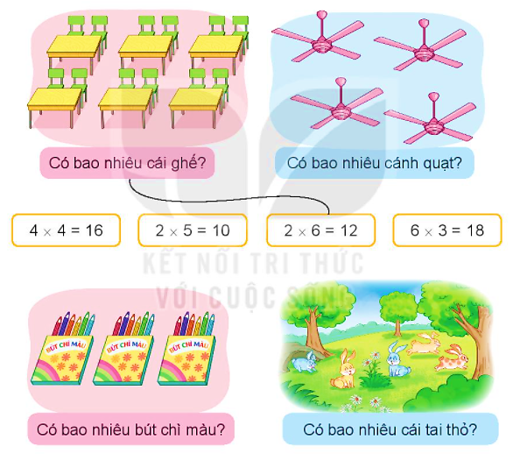
2
Tìm phép nhân phù hợp với câu trả lời cho mỗi câu hỏi.

Slide 12

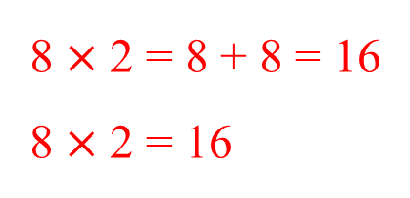
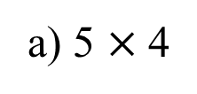
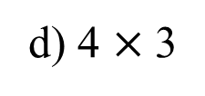
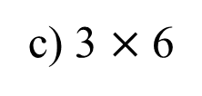
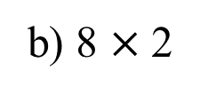
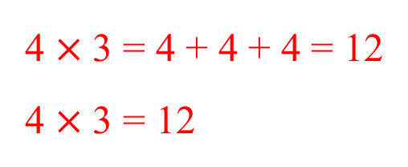
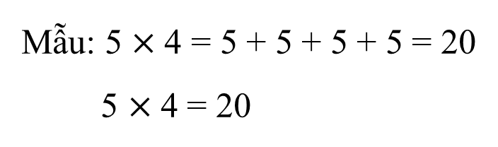
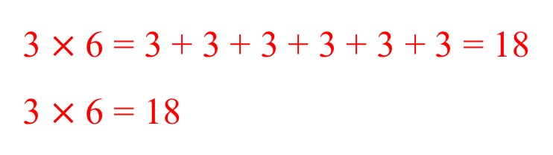
3
Tính (theo mẫu).
a) 5 $×$4
b) 8 $×$2
Mẫu: 5 $×$4 = 5 + 5 + 5 + 5 = 20
5 $×$4 = 20
8 $×$2 = 8 + 8 = 16
8 $×$2 = 16
c) 3 $×$6
d) 4 $×$3
3 $×$6 = 3 + 3 + 3 + 3 + 3 + 3 = 18
3 $×$6 = 18
4 $×$3 = 4 + 4 + 4 = 12
4 $×$3 = 12

Slide 13
Yêu cầu cần đạt
Nhận biết khái niệm ban đầu về phép nhân, đọc, viết phép nhân.
Thực hiện được phép nhân đơn giản dựa vào tổng các số hạng bằng nhau.
Giải được bài toán đơn có nội dung liên quan đến phép nhân.

Slide 14






Củng cố - dặn dò
Củng cố về phép nhân.
Xem trước bài sau :
“Thừa số - Tích”.

Slide 15
Tạm biệt và hẹn gặp lại
các con vào những tiết học sau!

